Slide 1
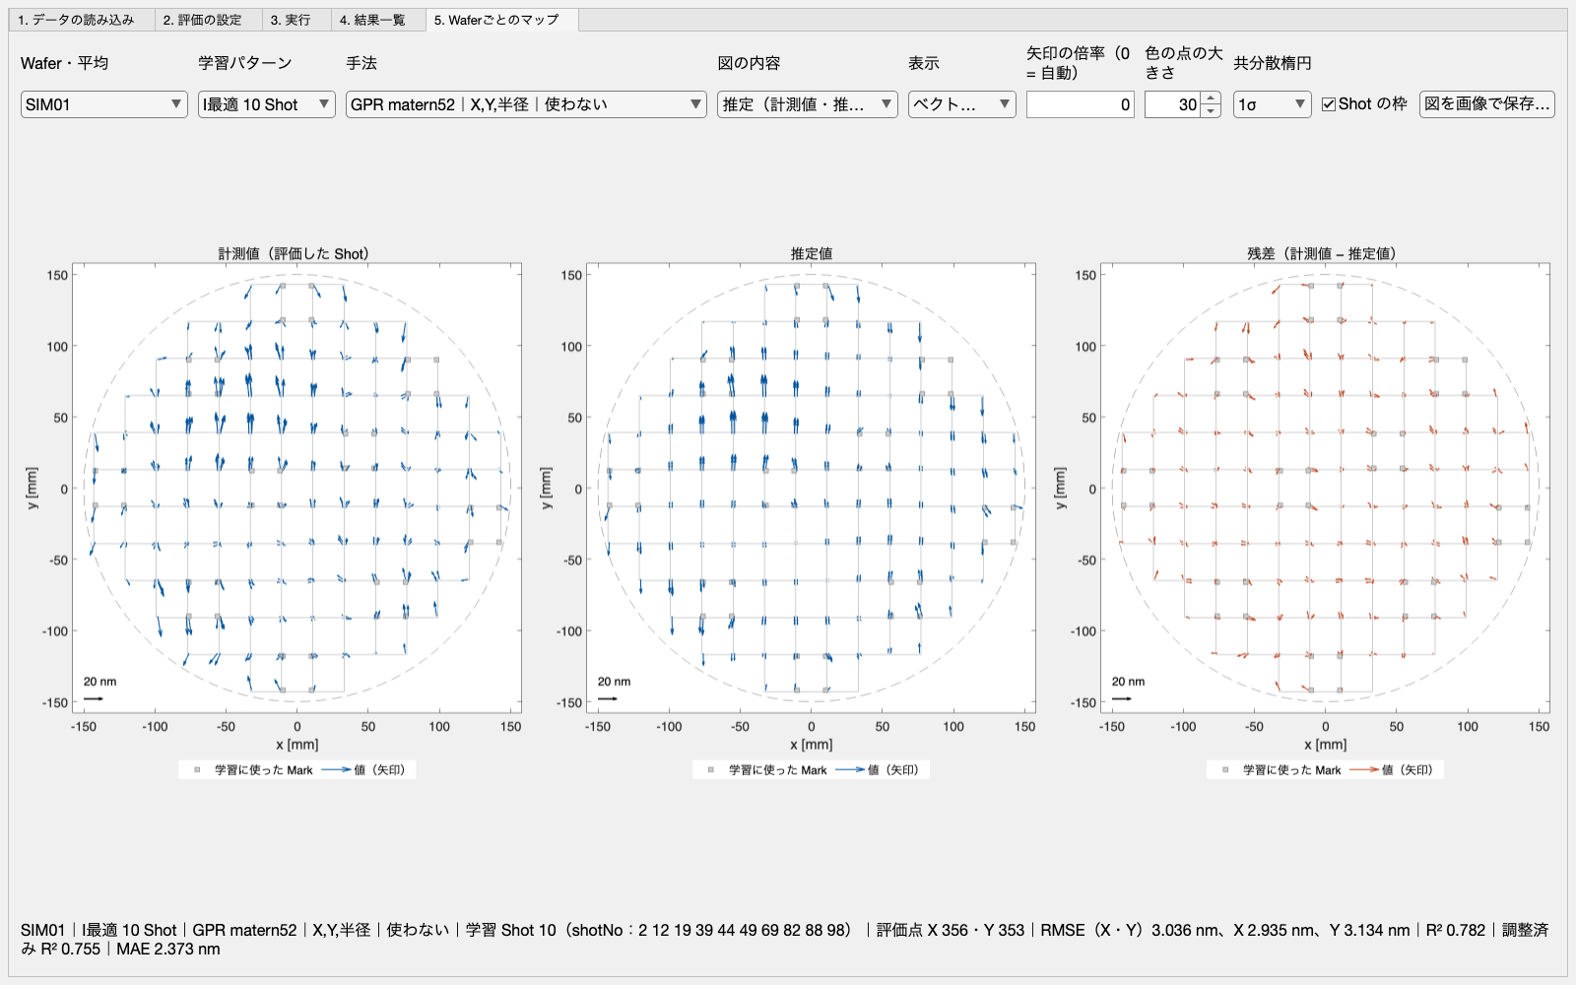
ユーザー向け操作手順書
アライメント計測ツール
データの取り込みから
手法比較・結果出力まで
2026年10月22日 ローカル版
画面は同梱の模擬データを使用
Notes:
MATLAB版ユーザー手順書。画面はローカルの実アプリを同梱の模擬データで撮影。Windowsではウィンドウ枠やフォントが異なる場合があります。

Slide 2
はじめに
操作の全体像
01
起動とファイル選択
02
取り込み条件の確認
MATLABからアプリを起動し、
ExcelまたはCSVを選びます。
列の対応、座標の単位、除外条件を
確認し、マップ・Shot重ね合わせで見ます。
03
評価条件の設定
04
評価と結果の確認
学習Shotの選び方・数（計測率）・
必ず計測するShotと手法を決めます。
計測マップで学習Shotを確かめて評価し、
誤差の表・グラフ・マップを確認します。
05
設定と結果の保存
設定JSONと結果Excelを保存します。
必要に応じて推定値や図も保存します。
アライメント計測ツール 操作手順
2
Notes:
対象：2026-10-22のローカル版。掲載画面は同梱の模擬データを使用。
根拠：matlab_app/README.md、AlignmentEstimationApp.m、+alignest各計算処理。

Slide 3
はじめに
アプリの起動とサンプルデータ
01
MATLABを起動
必要な環境
アプリ一式の matlab_app フォルダを
「現在のフォルダー」にします。
MATLAB R2022bで動作確認
追加Toolbox・Excel本体は不要
Windowsの.exe版を使う場合は、
作成時と同じ版のMATLAB Runtime
が必要です。
02
起動コマンドを入力
コマンドウィンドウで次を実行します。
runAlignmentEstimationApp
試すファイル
sample_data/sample_alignment.xlsx
画面の例はMac版です。操作名は同じで、外観はOSにより変わる場合があります。
アライメント計測ツール 操作手順
3
Notes:
対象：2026-10-22のローカル版。掲載画面は同梱の模擬データを使用。
根拠：matlab_app/README.md、AlignmentEstimationApp.m、+alignest各計算処理。

Slide 4
01 データの準備
入力ファイルの項目
項目 | 意味・単位 | 指定
Xmm・Ymm | Shot中心の絶対座標。入力単位を選択 | 必須
markXmm・markYmm | Shot中心からのMark相対座標。入力単位を選択 | 必須
measX・measY | X・Y方向の測定値 [nm] | 必須
Wafer・DateTime | Wafer ID・測定日時 | 任意
shotNo・markNo・Direction | Shot番号・Mark番号・Scan方向（1または2） | 任意
StsX・StsY | 0は有効、−1は未測定 | 任意
Operation・EqpId・LotID | 工程・装置・ロット。値が違えば別の計測単位 | 任意
1行目を項目名にします。列名が異なる場合は画面で対応づけます。
標準項目に対応づけない列も、後で質的変数として選べます。
アライメント計測ツール 操作手順
4
Notes:
対象：2026-10-22のローカル版。掲載画面は同梱の模擬データを使用。
根拠：matlab_app/README.md、AlignmentEstimationApp.m、+alignest各計算処理。

Slide 5
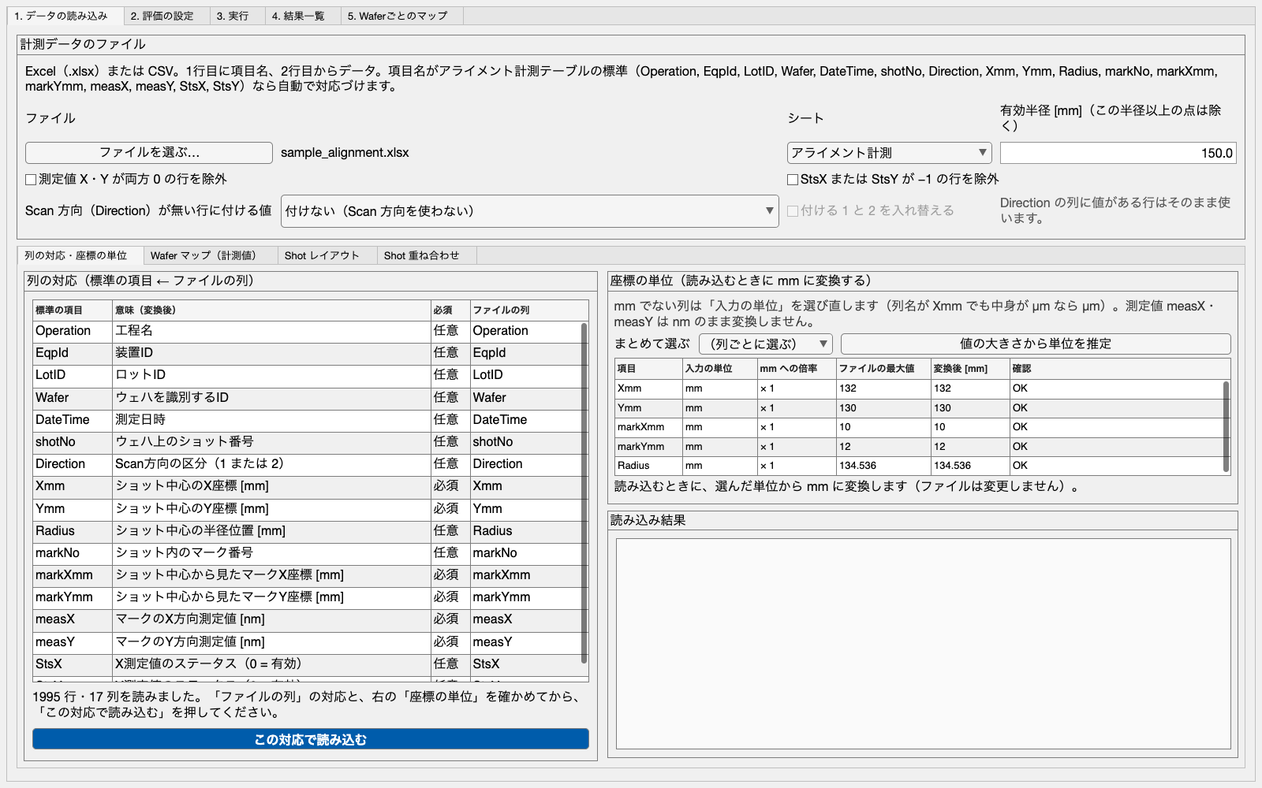
01 データの取り込み
ファイルと列の対応
01
ファイルを選ぶ
ExcelまたはCSVを選びます。
Excelは対象シートも確認します。
1
2
02
列の対応を確認
左の表の「ファイルの列」を確認。
必須項目が対応していることを
確かめます。
03
取り込みを実行
単位・除外条件も確認して
「この対応で読み込む」を押します。
3
画面例は sample_alignment.xlsx（同梱の模擬データ）です。
アライメント計測ツール 操作手順
5
Notes:
対象：2026-10-22のローカル版。掲載画面は同梱の模擬データを使用。
根拠：matlab_app/README.md、AlignmentEstimationApp.m、+alignest各計算処理。

Slide 6
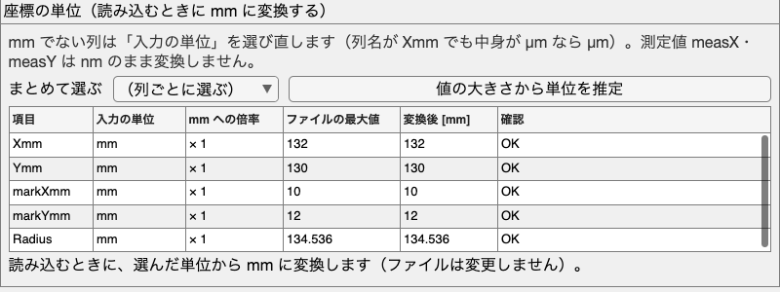
01 データの取り込み
座標の単位と変換後の値
01
入力単位を選ぶ
Xmmなどの列ごとに
mm・µm・nm・mを選びます。
2
02
推定は補助に使う
1
「値の大きさから単位を推定」は
候補を選ぶ補助です。
実際の入力単位を確認します。
3
03
変換後を確認
変換後の値はmmです。
measX・measYはnmのまま。
変更後は再取り込みします。
列名がXmmでも、入力値がµmならµmを選びます。
アライメント計測ツール 操作手順
6
Notes:
対象：2026-10-22のローカル版。掲載画面は同梱の模擬データを使用。
根拠：matlab_app/README.md、AlignmentEstimationApp.m、+alignest各計算処理。

Slide 7
01 データの取り込み
ゼロ測定値・未測定行の除外
01
X・Yが両方0
measXとmeasYがともに0の
行全体を除外します。
片方だけ0の行は残します。
1
02
Stsのどちらかが−1
StsXまたはStsYが−1なら
行全体を除外します。
2つの条件は個別に選べます。
2
初期値は両方オフ。オフでも無効な軸は解析から除きます。除外件数は取り込み結果で確認できます。
アライメント計測ツール 操作手順
7
Notes:
対象：2026-10-22のローカル版。掲載画面は同梱の模擬データを使用。
根拠：matlab_app/README.md、AlignmentEstimationApp.m、+alignest各計算処理。
除外は重複の平均前。Sts列が未対応ならその列では判定せず通知。全行除外時は条件を見直します。

Slide 8
01 データの取り込み
Scan方向がない行への値の付与
01
装置の規則を選ぶ
shotNoの奇偶・市松模様・
Shot行ごと・Shot列ごとから
実際の走査規則に合うものを選択。
1
02
必要なら1・2を反転
「付ける1と2を入れ替える」を
使い、取り込み後のShot
レイアウトでS1・S2を確認します。
2
Directionに値がある行は、その値を使います。規則が不明な場合は「付けない」のままにします。
アライメント計測ツール 操作手順
8
Notes:
対象：2026-10-22のローカル版。掲載画面は同梱の模擬データを使用。
根拠：matlab_app/README.md、AlignmentEstimationApp.m、+alignest各計算処理。
shotNoの奇偶を使うのは、shotNoが露光順でScan方向が交互のとき。行奇偶はExcelの行番号とは異なります。

Slide 9
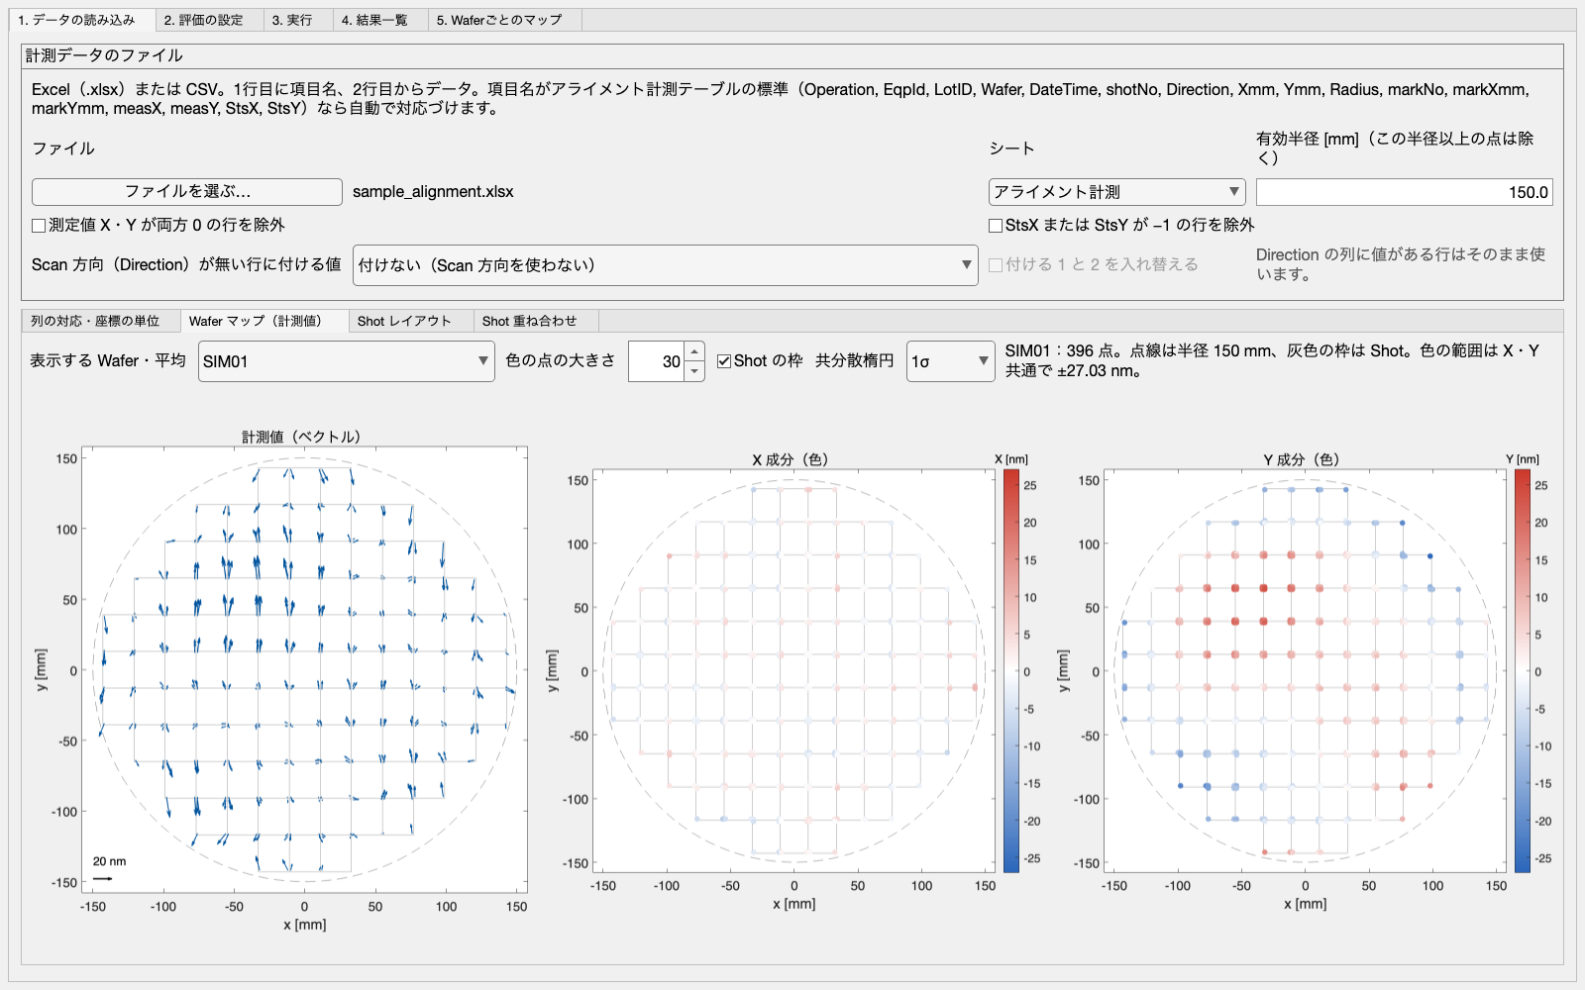
01 取り込み後の確認
Waferマップで測定値を確認
01
計測値のタブ
「Wafer マップ（計測値）」を
開きます。
1
2
3
02
Waferを選ぶ
矢印とX・Yの色分布を確認。
偏りや欠けが意図どおりか
確かめます。
03
見え方を調整
点の大きさ・Shot枠を調整。
配置が不自然な場合は、
取り込み条件を確認します。
アライメント計測ツール 操作手順
9
Notes:
対象：2026-10-22のローカル版。掲載画面は同梱の模擬データを使用。
根拠：matlab_app/README.md、AlignmentEstimationApp.m、+alignest各計算処理。

Slide 10
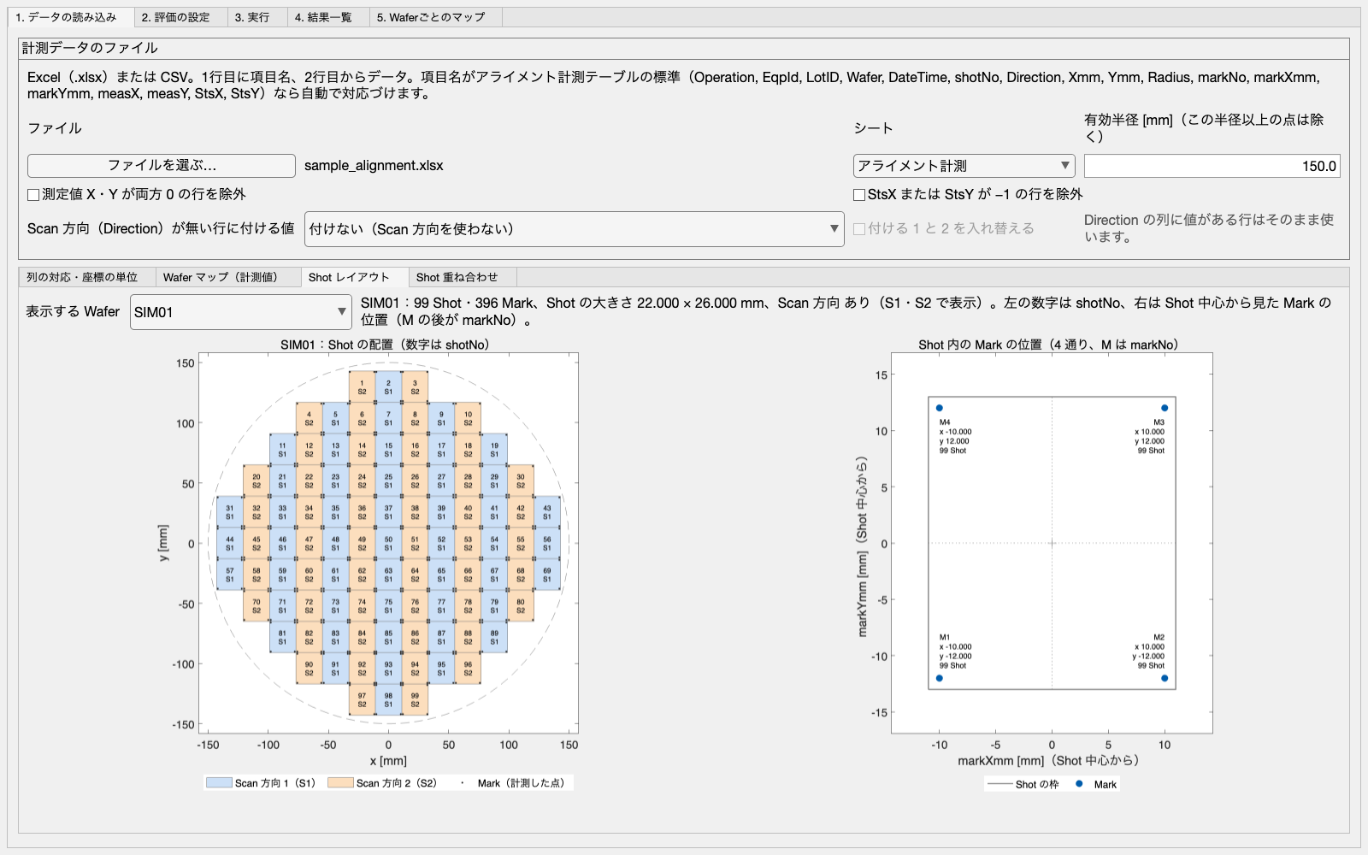
01 取り込み後の確認
ShotレイアウトとMark番号
01
Shotレイアウト
内側の「Shot レイアウト」
タブを開きます。
1
02
Wafer上の配置
左でShot枠・shotNo・
Mark位置・Scan方向を確認。
2
3
03
Shot内の配置
右でMarkの相対位置と
markNoを確認します。
入力の座標定義と照合します。
Shotの枠の大きさは、入力座標から推定した値です。
アライメント計測ツール 操作手順
10
Notes:
対象：2026-10-22のローカル版。掲載画面は同梱の模擬データを使用。
根拠：matlab_app/README.md、AlignmentEstimationApp.m、+alignest各計算処理。

Slide 11
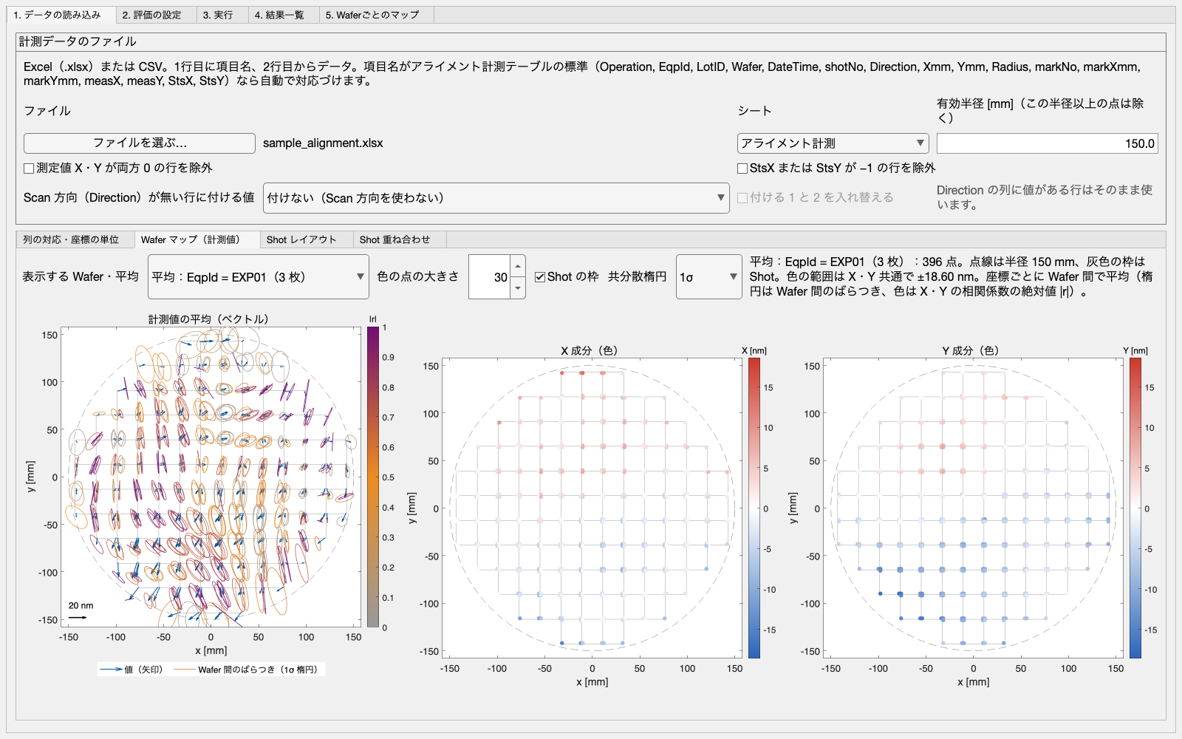
01 取り込み後の確認
複数Waferの平均と共分散楕円
01
平均の対象を選ぶ
「平均：…」を選ぶと、
全Wafer・LotID・EqpId・
Operationごとに平均します。
1
2
02
楕円の大きさと色
3
1σ・2σ・3σから選択。
色はX・Yの相関係数の
絶対値|r|（右の目盛り）。
03
平均の矢印を見る
矢印は平均、楕円は
ばらつき。大きい楕円は
Waferごとの差が大きい所。
アライメント計測ツール 操作手順
11
Notes:
対象：2026-10-22のローカル版。掲載画面は同梱の模擬データを使用。
根拠：matlab_app/README.md、AlignmentEstimationApp.m、+alignest各計算処理。
平均と共分散は、同じShot・同じMarkの位置（座標）ごとに、選んだWaferの有効な計測値から求めます。値が1枚分しかない位置には楕円を描きません。楕円の色は灰色が相関なし、橙・紫になるほどX・Yのばらつきの相関が強いことを示します。

Slide 12
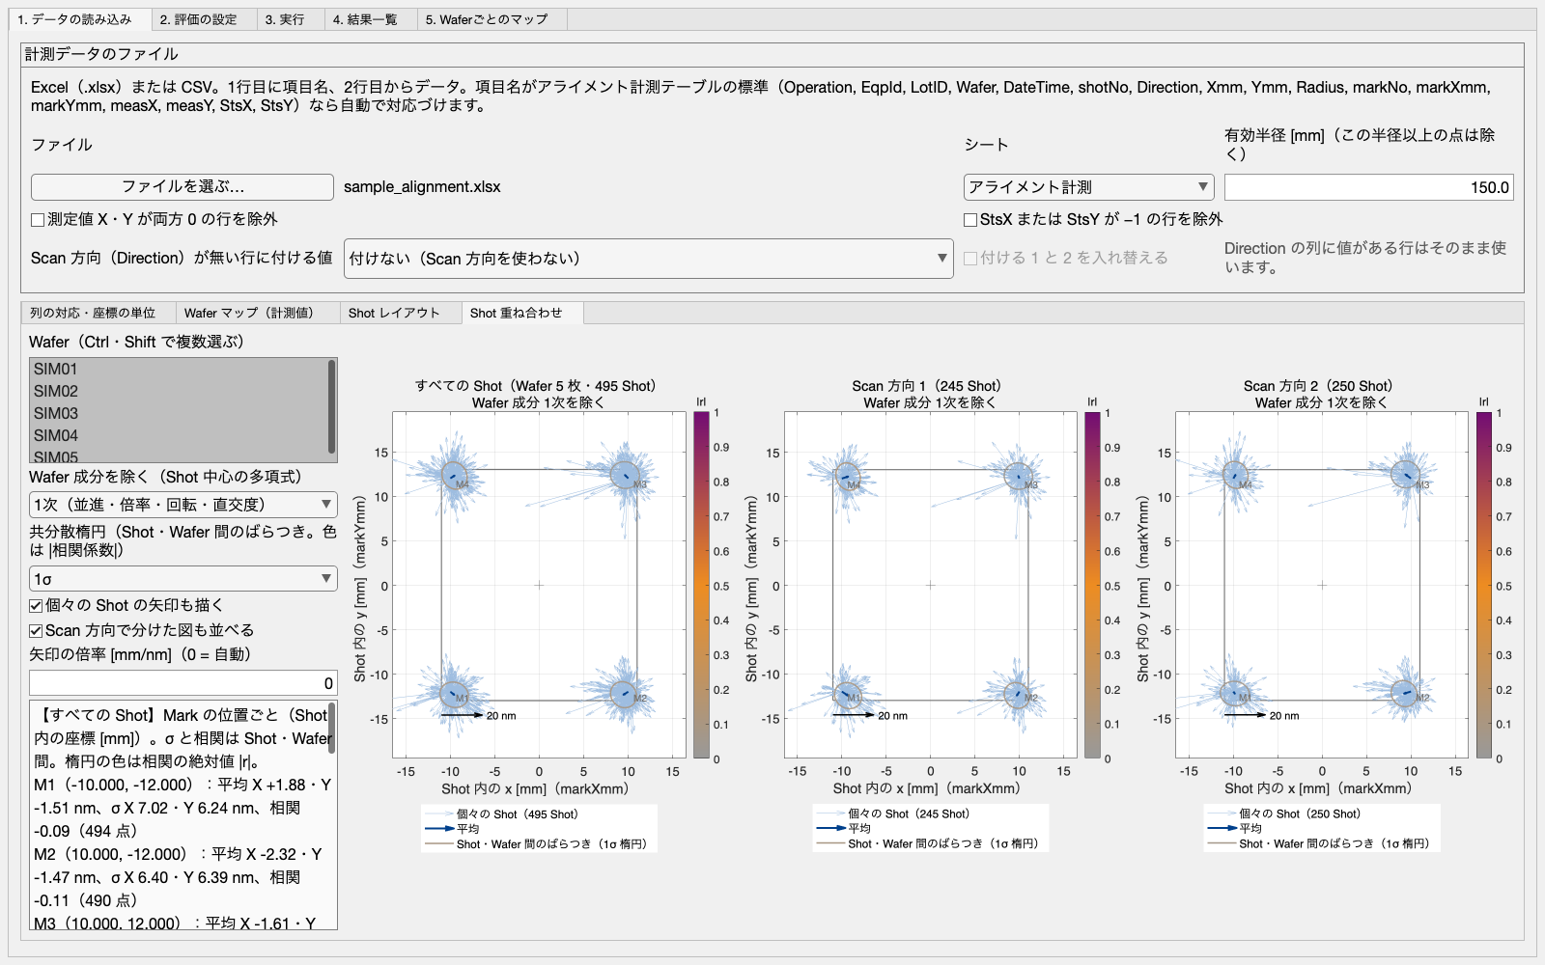
01 取り込み後の確認
全Shotを重ねたShot内のベクトル場
01
Waferと成分を選ぶ
重ねるWaferを選び、
必要ならWafer成分（1〜3次）
を除きます。
02
Scan方向で分ける
1
「Scan 方向で分けた図も
並べる」で、Scan 1・2の図を
同じ倍率で並べます。
3
2
03
平均と楕円を見る
濃い矢印は平均、楕円は
ばらつき。楕円の色は
X・Yの相関の強さ|r|です。
アライメント計測ツール 操作手順
12
Notes:
対象：2026-10-22のローカル版。掲載画面は同梱の模擬データを使用。
根拠：matlab_app/README.md、AlignmentEstimationApp.m、+alignest各計算処理。
選んだWaferのすべてのShotを、Shot中心から見たMark座標（markXmm・markYmm）で重ね合わせます。楕円はShot間・Wafer間のばらつき（共分散）です。Scan方向で分けるとき、Wafer成分は分ける前にそのWaferのすべてのMarkで当てはめて除きます。Mark位置ごとの平均・σ・相関は左下の欄に出ます。

Slide 13
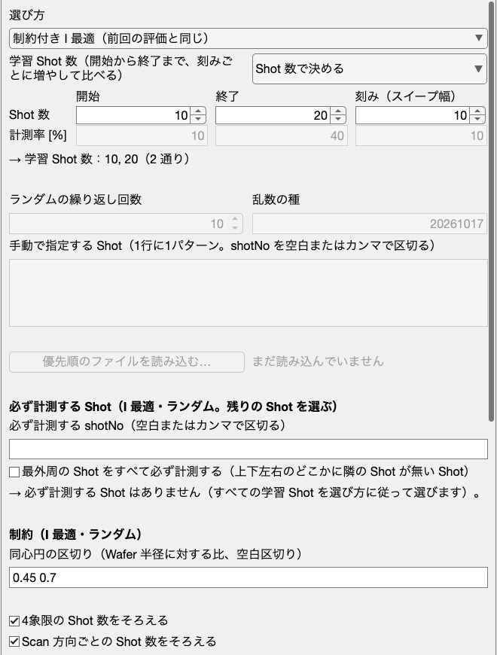
02 評価の設定
学習Shotの選び方と数
1
01
選び方を決める
2
I最適・ランダム・手動・
ファイルの優先順から選択。
まずはI最適で試せます。
02
開始・終了・刻み
例は10・20・10で、
10 Shotと20 Shotを比較。
欄の下の並びを確認します。
03
制約を確認
同心円・4象限・Scan方向の
制約を確認。失敗する場合は、
Shot数や制約を見直します。
3
アライメント計測ツール 操作手順
13
Notes:
対象：2026-10-22のローカル版。掲載画面は同梱の模擬データを使用。
根拠：matlab_app/README.md、AlignmentEstimationApp.m、+alignest各計算処理。
手動はshotNoを空白またはカンマ区切りで入力し、1行を1パターンとします。ランダムは回数と乱数の種を設定します。

Slide 14
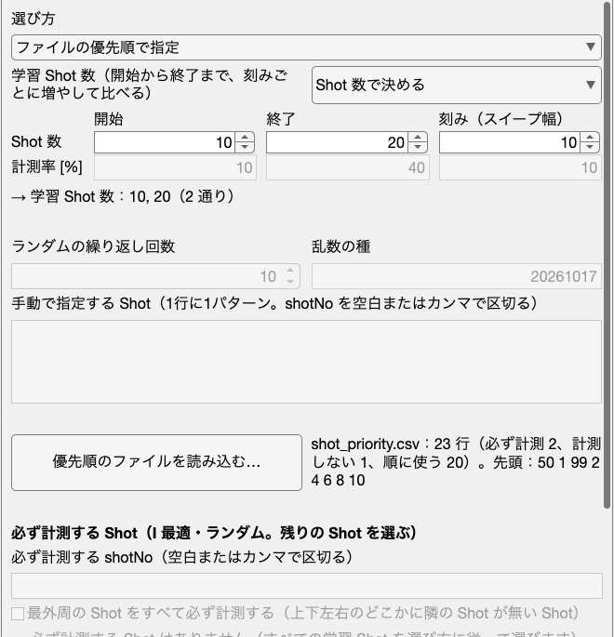
02 評価の設定
優先順のファイルで学習Shotを指定
1
01
選び方を切り替え
「ファイルの優先順で指定」
を選択。ファイルを読み込む
と自動で切り替わります。
02
ファイルを読み込む
1列目にShot番号、2列目に
優先度のExcel・CSVを
読み込みます。
2
3
03
内容を確認
優先度1は必ず計測、0は
計測しない、その他は
ファイルの順に追加します。
アライメント計測ツール 操作手順
14
Notes:
対象：2026-10-22のローカル版。掲載画面は同梱の模擬データを使用。
根拠：matlab_app/README.md、AlignmentEstimationApp.m、+alignest各計算処理。
列名に shot を含む列をShot番号、prior または「優先」を含む列を優先度として読みます。見つからない場合は1列目・2列目を使います。学習Shot数が優先度1のShot数より少ない場合は、優先度1のShotをすべて使います。

Slide 15
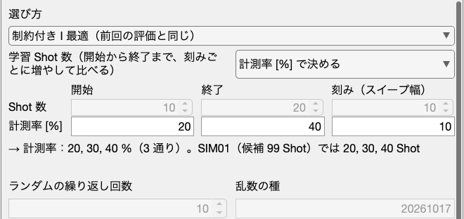
02 評価の設定
計測率で学習Shot数をスイープ
01
決め方を切り替え
「計測率 [%] で決める」
を選びます。Shot数の欄は
使われなくなります。
1
02
開始・終了・刻み
例は20・40・10で、
20・30・40%を比較。
小数も入れられます。
2
3
03
Shot数を確認
欄の下に、最初のWaferで
何Shotになるかが出ます。
候補Shot数×計測率です。
アライメント計測ツール 操作手順
15
Notes:
対象：2026-10-22のローカル版。掲載画面は同梱の模擬データを使用。
根拠：matlab_app/README.md、AlignmentEstimationApp.m、+alignest各計算処理。
計測率は、計測値のあるShot（候補）に対する学習Shotの割合です。Waferごとに round(計測率/100 × 候補Shot数) のShotを使います。結果の列は「計測率 20%」、グラフの横軸は計測率[%]になります。手動の指定では使いません。

Slide 16
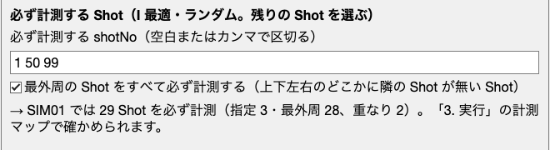
02 評価の設定
必ず計測するShotと最外周
01
shotNoを指定
必ず計測するshotNoを
空白・カンマ区切りで
入力します。
02
最外周を一括指定
1
「最外周のShotをすべて
必ず計測する」をオン。
隣が欠けた外側のShot。
2
3
03
数を確認
必ず計測するShot数と
内訳が欄の下に出ます。
残りをI最適で選びます。
アライメント計測ツール 操作手順
16
Notes:
対象：2026-10-22のローカル版。掲載画面は同梱の模擬データを使用。
根拠：matlab_app/README.md、AlignmentEstimationApp.m、+alignest各計算処理。
拡張I最適計画：必ず計測するShotを先に入れ、交換法ではそのShotを外さずに、残りのShotだけでI基準を小さくします。必ず計測するShotが学習Shot数以上ならそれだけを使い、制約（同心円・4象限・Scan方向）とぶつかるときは違反が少ない組を使って記録に出します。I最適と制約つきランダムで使えます。

Slide 17
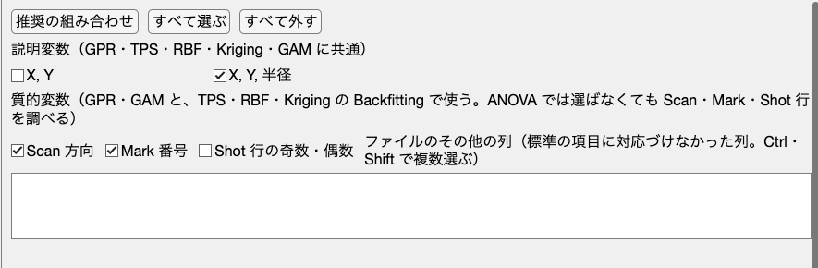
02 評価の設定
推定に使う質的変数
01
標準の質的変数
Scan方向・Mark番号・
Shot行の奇数／偶数を選択。
行奇偶は上から数えます。
3
02
その他の列
取り込んだファイルの追加列も
選べます。複数選択は
Ctrl・Shiftを使います。
1
2
03
説明変数の組
X,YまたはX,Y,半径を選択。
質的変数とは別の設定です。
アライメント計測ツール 操作手順
17
Notes:
対象：2026-10-22のローカル版。掲載画面は同梱の模擬データを使用。
根拠：matlab_app/README.md、AlignmentEstimationApp.m、+alignest各計算処理。
質的変数はGPR・GAM、Backfittingを選んだTPS・RBF・Krigingで使用。学習点で1水準しかない変数は効果を推定しません。

Slide 18
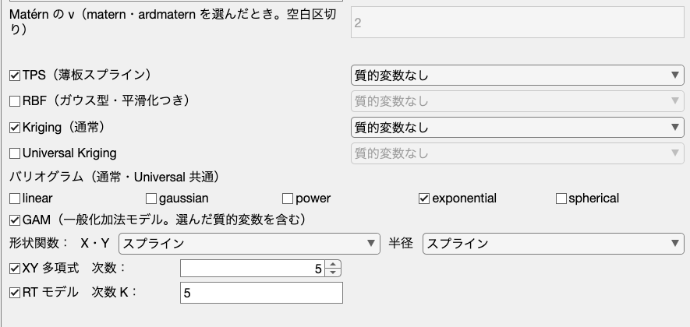
02 評価の設定
比較する手法とBackfitting
01
手法を追加
RBF・TPS・通常Kriging・
Universal Krigingなどを
チェックして追加します。
1
2
02
質的変数の扱い
右の欄で「Backfitting」または
「なし・Backfittingを比較」を
選びます。
3
03
詳細は必要時に変更
Krigingはバリオグラム、
GAMは形状関数を選択。
まずは推奨設定で試します。
画面に見えない項目は、パネル内を下へスクロールすると表示されます。
アライメント計測ツール 操作手順
18
Notes:
対象：2026-10-22のローカル版。掲載画面は同梱の模擬データを使用。
根拠：matlab_app/README.md、AlignmentEstimationApp.m、+alignest各計算処理。
GPRは上部でカーネルと質的変数の扱いを選択。matern・ardmaternではνを指定可能。GAMはスプラインまたはガウス過程回帰を選択できます。

Slide 19
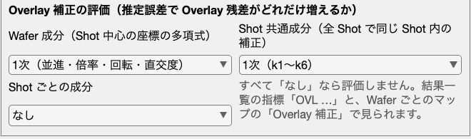
02 評価の設定
Overlay補正の評価条件
01
Wafer成分
Shot中心座標による
補正の次数を選びます。
02
Shot共通成分
全Shot共通のShot内補正。
1次またはメーカー別の
高次式を選択できます。
1
2
3
03
Shotごとの成分
なし・並進・1次から選択。
すべて「なし」にすると
Overlayの評価を行いません。
初期設定はWafer 1次＋Shot共通1次です。使用する補正モデルに合わせて変更します。
アライメント計測ツール 操作手順
19
Notes:
対象：2026-10-22のローカル版。掲載画面は同梱の模擬データを使用。
根拠：matlab_app/README.md、AlignmentEstimationApp.m、+alignest各計算処理。

Slide 20
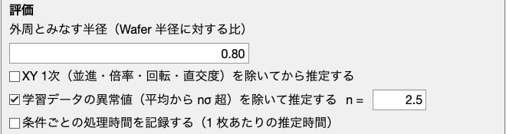
02 評価の設定
学習データの異常値を除く
01
除外をオン
「学習データの異常値
（平均から nσ 超）を除いて
推定する」をオン。
3
02
nを決める
「n =」に正の値を入力。
平均からn×σを超えて
離れたMarkを除きます。
1
2
03
判定のしかた
σはWafer・学習パターン
ごと。XかYの一方でも
外れたらX・Yとも除外。
アライメント計測ツール 操作手順
20
Notes:
対象：2026-10-22のローカル版。掲載画面は同梱の模擬データを使用。
根拠：matlab_app/README.md、AlignmentEstimationApp.m、+alignest各計算処理。
平均とσ（標本標準偏差）は、そのWafer・その学習Shotの組（計測マップ）の学習点からX・Y別に1回だけ求めます。除いたMarkは評価にも使いません。Overlay補正の評価では、学習Shotの補正量に実際の計測値を使います。

Slide 21
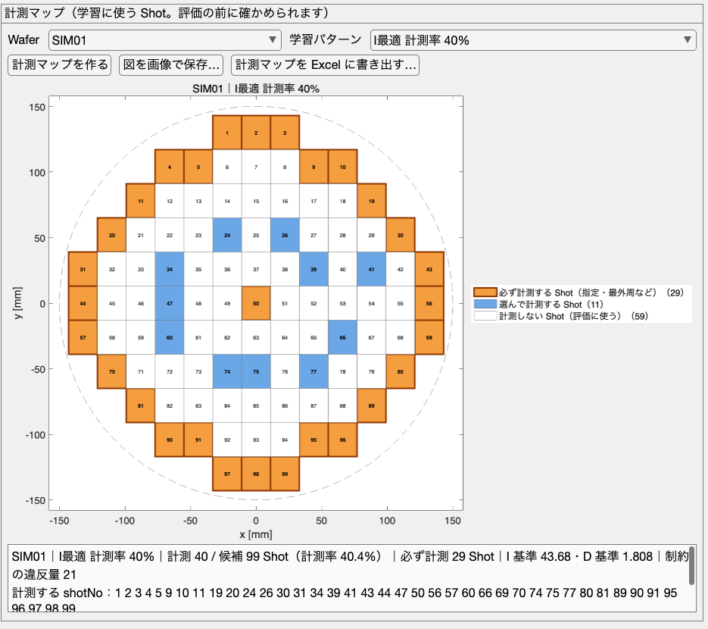
03 評価の実行
計測マップで学習Shotを確認
1
01
対象を選ぶ
3
Waferと学習パターンを
選び「計測マップを作る」
を押します。
02
塗り分けを見る
2
橙の太枠は必ず計測、
青は選んだShot、
白は計測しないShot。
03
保存・書き出し
画像で保存、または
全学習パターンの計測
ShotをExcelに書き出し。
アライメント計測ツール 操作手順
21
Notes:
対象：2026-10-22のローカル版。掲載画面は同梱の模擬データを使用。
根拠：matlab_app/README.md、AlignmentEstimationApp.m、+alignest各計算処理。
計測マップは評価と同じ作り方なので、同じ設定なら評価でも同じShotを使います。下の欄にShot数・計測率・I基準・D基準・制約の違反量・計測するshotNoが出ます。Excelの「計測マップ」シートはShotごとに1（計測する）・0（しない）、「学習パターン」シートは学習パターンごとの要約です。

Slide 22
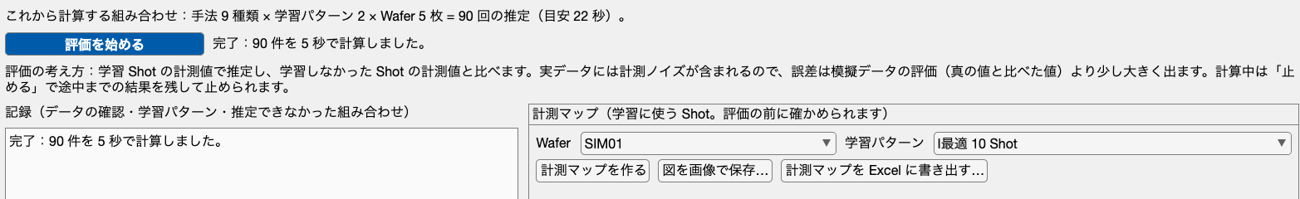
03 評価の実行
評価の開始と実行記録
01
実行条件を確認
「3. 実行」を開き、
手法数・学習パターン数・
Wafer数を確認します。
1
02
評価を始める
2
実行中は進捗を表示。
停止した場合は、途中までの
結果を残します。
3
03
完了と注意を確認
完了後は記録を確認します。
推定不可や未収束の場合は、
原因と評価条件を確認します。
アライメント計測ツール 操作手順
22
Notes:
対象：2026-10-22のローカル版。掲載画面は同梱の模擬データを使用。
根拠：matlab_app/README.md、AlignmentEstimationApp.m、+alignest各計算処理。
画像は実際に評価を終えた状態です。計算時間はPC・データ・条件によって変わります。

Slide 23
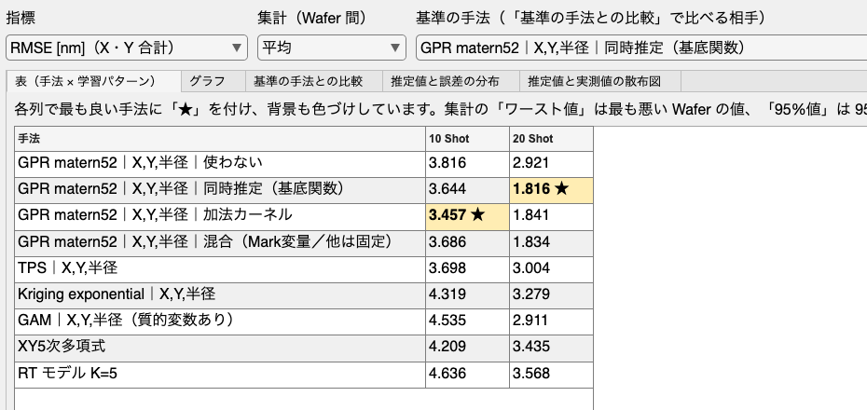
04 結果の確認
手法ごとの誤差とWafer間の集計
01
指標を選ぶ
RMSE・MAEは小さいほど良好。
R²・調整済みR²は
大きいほど良好です。
1
2
02
集計を選ぶ
3
平均・中央値・ワースト値・
95%値でWafer間の結果を
確認します。
03
同じ列で比較
各列の最良に★が付きます。
学習Shot数をそろえた列で
手法を比べます。
アライメント計測ツール 操作手順
23
Notes:
対象：2026-10-22のローカル版。掲載画面は同梱の模擬データを使用。
根拠：matlab_app/README.md、AlignmentEstimationApp.m、+alignest各計算処理。
95%値は、95%のWaferがそれより良い値。誤差は95パーセント点、R²は5パーセント点です。

Slide 24
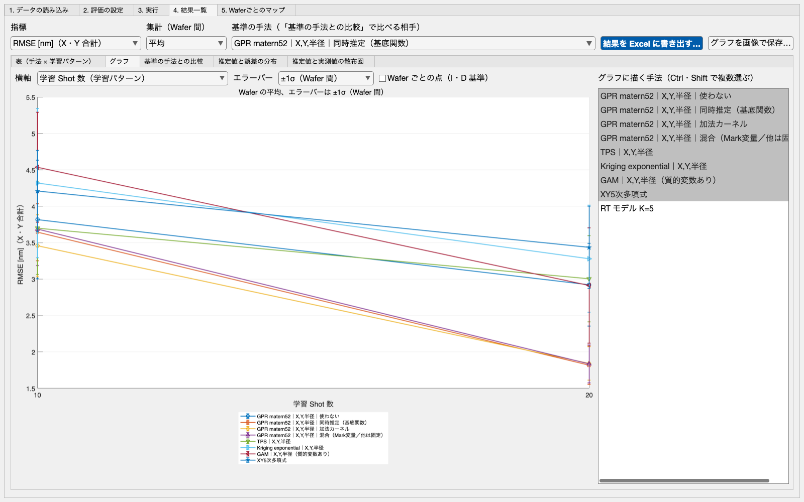
04 結果の確認
学習Shot数と誤差の関係
01
横軸を選ぶ
1
3
「学習 Shot 数」を選びます。
Shot数を増やしたときの
誤差の変化を確認します。
2
02
手法を絞る
右の一覧から表示する
手法を選びます。
複数選択して比較できます。
03
エラーバー
±1σ（Wafer間）または
95%区間を選ぶと、
ばらつきを重ねて描きます。
アライメント計測ツール 操作手順
24
Notes:
対象：2026-10-22のローカル版。掲載画面は同梱の模擬データを使用。
根拠：matlab_app/README.md、AlignmentEstimationApp.m、+alignest各計算処理。
図は「グラフを画像で保存…」で保存できます。±1σはWaferごとの値の標準偏差、95%区間は平均の区間（±1.96σ/√Wafer数）です。

Slide 25
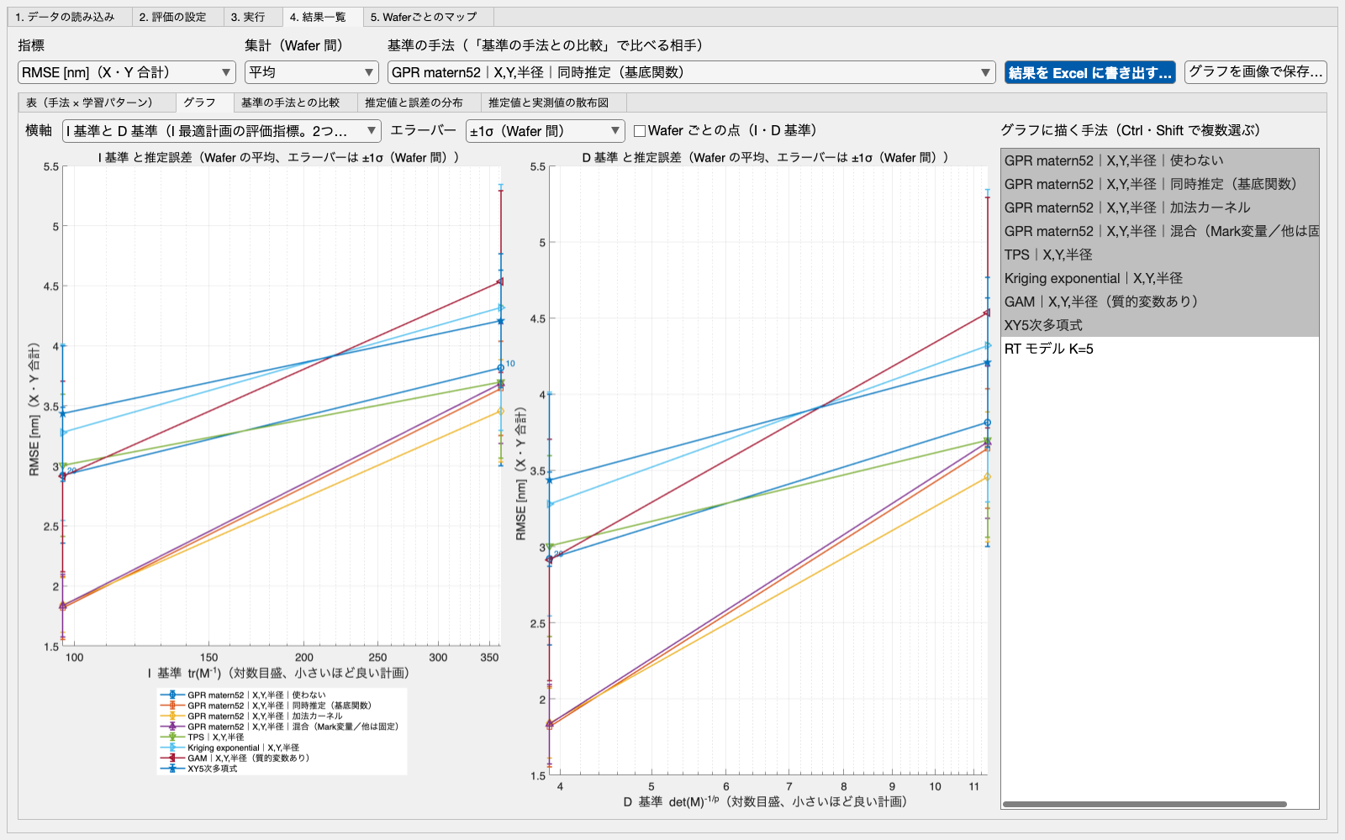
04 結果の確認
I基準・D基準と推定誤差
01
I基準・D基準
1
2
グラフの横軸を切り替えると
2つの図が並びます。
02
Waferの点も確認
「Wafer ごとの点も描く」で
個別Waferのばらつきを
重ねて確認できます。
3
03
計画と誤差を照合
I・D基準は小さいほど
良い計画です。実際の誤差も
合わせて確認します。
アライメント計測ツール 操作手順
25
Notes:
対象：2026-10-22のローカル版。掲載画面は同梱の模擬データを使用。
根拠：matlab_app/README.md、AlignmentEstimationApp.m、+alignest各計算処理。

Slide 26
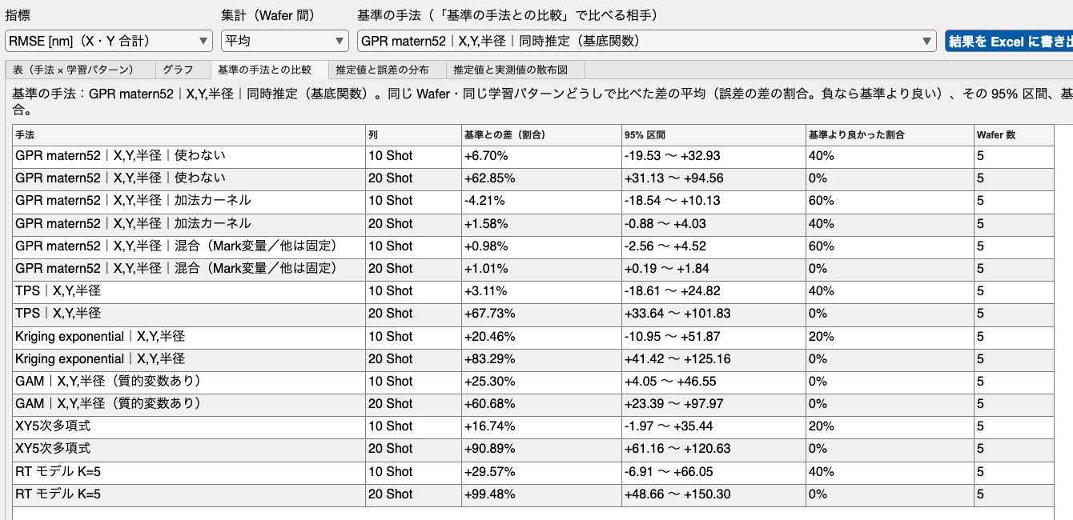
04 結果の確認
基準の手法との比較
01
基準の手法を指定
上の欄で比較相手を
選びます。
1
2
3
02
比較タブを開く
「基準の手法との比較」で
同じWafer・学習パターンの
差を確認します。
03
差とばらつきを確認
95%区間と、基準より
良かったWaferの割合も見ます。
画面の差の向きの説明を確認。
アライメント計測ツール 操作手順
26
Notes:
対象：2026-10-22のローカル版。掲載画面は同梱の模擬データを使用。
根拠：matlab_app/README.md、AlignmentEstimationApp.m、+alignest各計算処理。

Slide 27
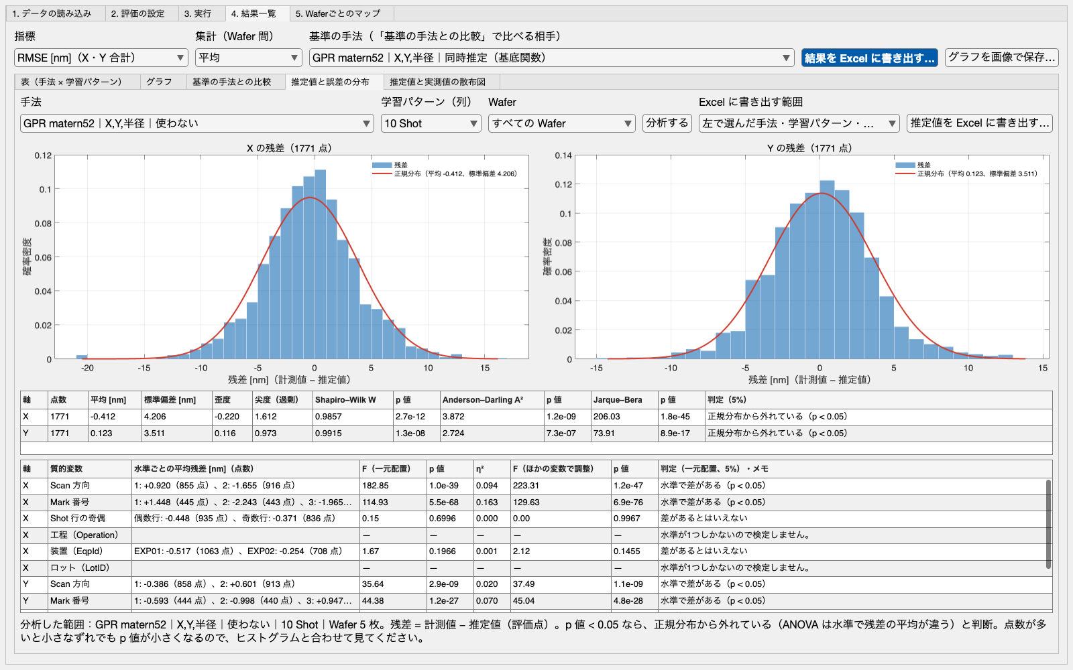
04 結果の確認
推定値と誤差の分布
01
分析対象を選ぶ
手法・学習パターン・Waferを
選びます。Waferはすべて、
または1枚に絞れます。
1
2
02
分析する
残差のヒストグラムと
検定結果を表示します。
残差＝計測値−推定値です。
3
03
形と偏りを確認
正規性検定とANOVAを確認。
p値だけで判断せず、分布や
水準ごとの平均差も見ます。
評価点は、学習に使わなかったShotの有効なMarkです。
アライメント計測ツール 操作手順
27
Notes:
対象：2026-10-22のローカル版。掲載画面は同梱の模擬データを使用。
根拠：matlab_app/README.md、AlignmentEstimationApp.m、+alignest各計算処理。

Slide 28
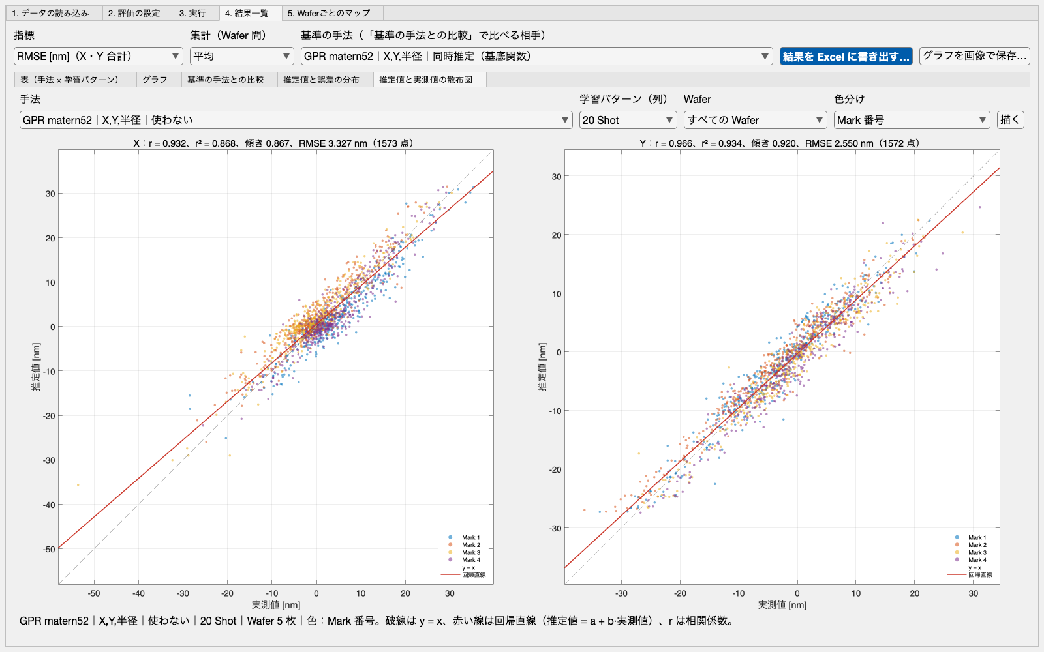
04 結果の確認
推定値と実測値の散布図
01
対象を選ぶ
「散布図」で手法・
学習パターン・Waferを
選びます。
1
2
3
02
色分けを選ぶ
LotID・EqpId・Operation・
Scan・Mark・その他の列で
色分けできます。
03
傾きと偏りを確認
対角線から外れる点や、
色ごとの偏りを確認。
傾きと決定係数も出ます。
アライメント計測ツール 操作手順
28
Notes:
対象：2026-10-22のローカル版。掲載画面は同梱の模擬データを使用。
根拠：matlab_app/README.md、AlignmentEstimationApp.m、+alignest各計算処理。
横軸が実測値、縦軸が推定値です。X・Yを別の図に描きます。評価点は学習に使わなかったShotの有効なMarkです。

Slide 29
05 Waferごとの確認
計測値・推定値・残差のマップ
01
対象を選ぶ
1
2
3
Wafer・学習パターン・手法を
選びます。
02
表示を切り替える
ベクトル、Xの色、Yの色を
切り替え、残差が大きい
位置を確認します。
03
見え方と保存
点の大きさ・矢印の倍率・
Shot枠を調整し、
「図を画像で保存…」で保存。
アライメント計測ツール 操作手順
29
Notes:
対象：2026-10-22のローカル版。掲載画面は同梱の模擬データを使用。
根拠：matlab_app/README.md、AlignmentEstimationApp.m、+alignest各計算処理。

Slide 30
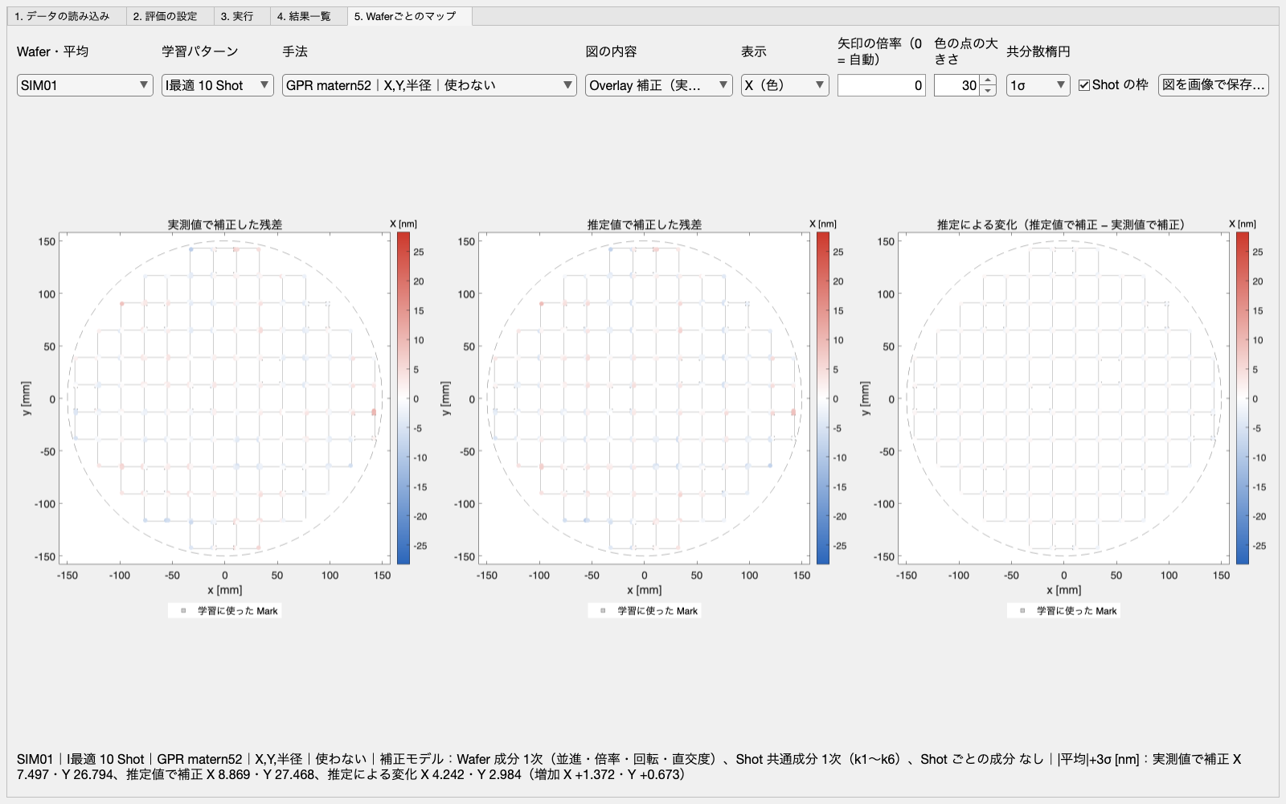
05 Waferごとの確認
Overlay補正後の残差と変化
01
図の内容を切り替え
1
「Overlay 補正」を選択。
評価設定で補正モデルを
有効にしたときに使えます。
02
2つの残差を比較
実測値で補正した残差と、
推定値で補正した残差を
確認します。
2
3
03
推定による変化
右の図と下部の
|平均|＋3σを確認し、
推定に伴う変化を見ます。
アライメント計測ツール 操作手順
30
Notes:
対象：2026-10-22のローカル版。掲載画面は同梱の模擬データを使用。
根拠：matlab_app/README.md、AlignmentEstimationApp.m、+alignest各計算処理。
推定値での補正は学習Shotの計測値とそれ以外の推定値で補正量を求め、実際の計測値に当てます。Overlay残差の評価は全Markが対象です。

Slide 31
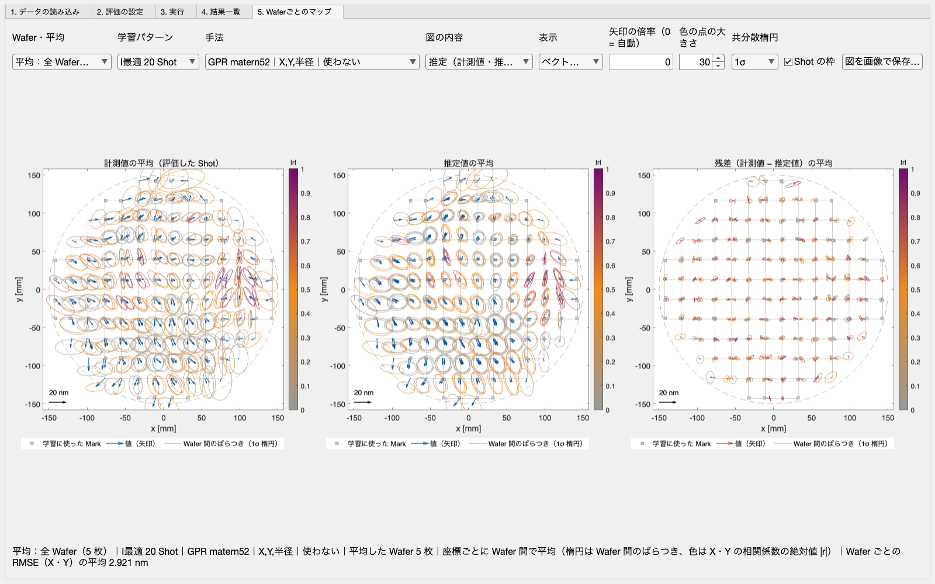
05 Waferごとの確認
複数Waferの平均の推定・残差
1
2
01
平均の対象を選ぶ
Waferの欄で「平均：…」を
選択。計測値・推定値・
残差をWaferで平均します。
3
02
楕円を表示
楕円の大きさを選ぶと、
Wafer間のばらつきを重ね、
相関の強さ|r|で色分け。
03
残差を比べる
平均の残差が大きい位置は、
どのWaferでも推定が
外れやすい位置です。
アライメント計測ツール 操作手順
31
Notes:
対象：2026-10-22のローカル版。掲載画面は同梱の模擬データを使用。
根拠：matlab_app/README.md、AlignmentEstimationApp.m、+alignest各計算処理。
Overlay補正の図でも、Waferの平均と楕円を同じ操作で表示できます。

Slide 32
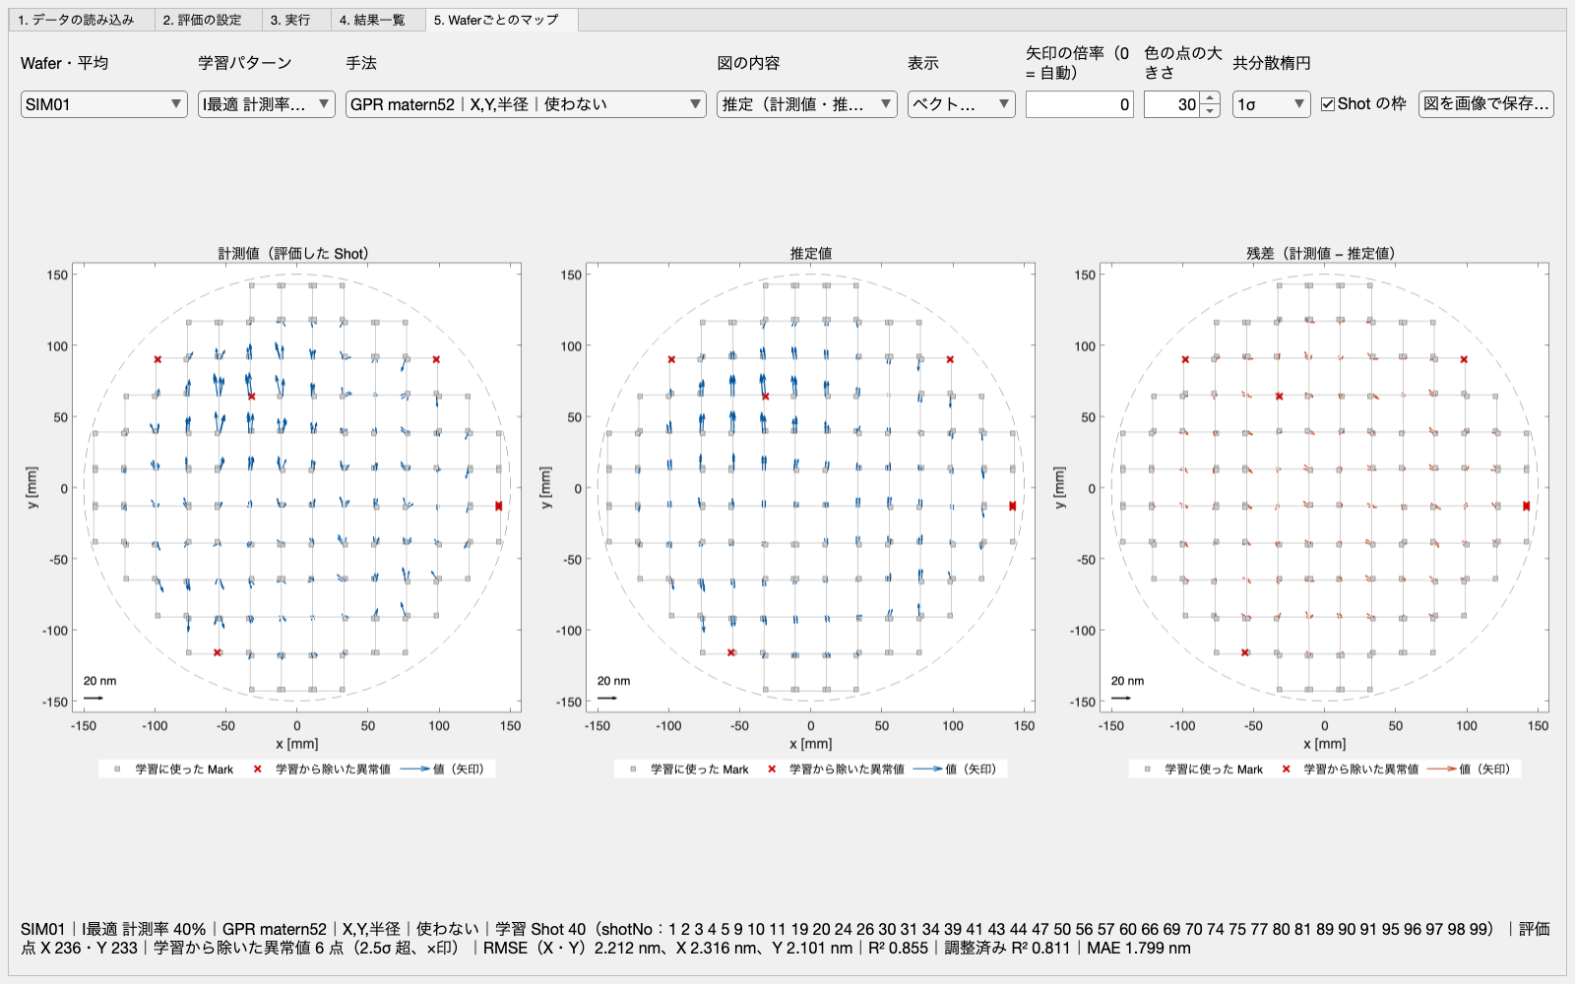
05 Waferごとの確認
学習から除いた異常値の確認
01
×印を見る
学習から除いた異常値の
Markが×で描かれます。
赤い×が目印です。
1
02
数を確認
下の説明に、除いた
Markの数とnσが
出ます。
03
Excelで確認
評価結果Excelの「Wafer
ごと」の「学習から除いた
異常値の数」に出ます。
3
2
アライメント計測ツール 操作手順
32
Notes:
対象：2026-10-22のローカル版。掲載画面は同梱の模擬データを使用。
根拠：matlab_app/README.md、AlignmentEstimationApp.m、+alignest各計算処理。

Slide 33
06 保存と再利用
評価結果と推定値のExcel出力
保存する内容 | 操作する場所 | 主な内容
評価結果 | 結果一覧の上部 「結果を Excel に書き出す…」 | 集計、Waferごとの指標、学習Shot、 設定、注意事項。Overlayの指標も含む
推定値 | 「推定値と誤差の分布」 「推定値を Excel に書き出す…」 | 評価点の計測値・推定値・残差、 正規性検定、ANOVA
Overlay残差 | 推定値Excelに追加 （補正を評価した場合） | 全Markの補正残差・推定による変化、 学習／評価Shotの区分
推定値の書き出しは「選択中の対象」か「すべて」を指定します。
すべての出力は再計算するため時間がかかります。同名のExcelを開いている場合は閉じてください。
アライメント計測ツール 操作手順
33
Notes:
対象：2026-10-22のローカル版。掲載画面は同梱の模擬データを使用。
根拠：matlab_app/README.md、AlignmentEstimationApp.m、+alignest各計算処理。

Slide 34

06 保存と再利用
設定の保存と再読み込み
01
設定を保存
「設定を保存…」でJSONを
保存します。入力条件や
評価条件を再利用できます。
02
設定を読み込む
別の評価でも同じJSONを
読み込んで条件を戻せます。
実行前に内容を確認します。
1
2
3
03
初期設定に戻す
初期値に戻したいときに使用。
取り込み条件が変わったら
再取り込みが必要です。
結果Excelと設定JSONは別に保存します。設定を戻しても、過去の計算結果は自動復元されません。
アライメント計測ツール 操作手順
34
Notes:
対象：2026-10-22のローカル版。掲載画面は同梱の模擬データを使用。
根拠：matlab_app/README.md、AlignmentEstimationApp.m、+alignest各計算処理。

Slide 35
困ったとき
主なメッセージと対処
状況 | 確認すること
解析できる行がない | 列の対応、座標の単位、有効半径、行の除外条件を確認
設定変更後に実行できない | 「1. データの読み込み」で「この対応で読み込む」を押す
学習Shotが不足・制約を満たせない | Shot数、同心円・4象限・Scan方向の制約を確認
必ず計測するShotと制約がぶつかる | 必ず計測するShotを減らすか、制約・許容幅を見直す
優先順のファイルを読み込めない | Shot番号の列（整数）と優先度（0以上）を確認
推定できない・収束しない | 「3. 実行」の記録を確認。手法や学習Shot数を見直す
選んだ質的変数がデータにない | 取り込みファイルと、その他の列の選択を確認
Excelに書き出せない | 同名ファイルをExcelで閉じ、保存先への書き込みを確認
迷ったときは、同梱の模擬データ＋推奨の組み合わせで動作を確認し、条件を1つずつ変更します。
アライメント計測ツール 操作手順
35
Notes:
対象：2026-10-22のローカル版。掲載画面は同梱の模擬データを使用。
根拠：matlab_app/README.md、AlignmentEstimationApp.m、+alignest各計算処理。

Slide 36
操作を終える前の確認
1
入力条件
列・単位・行の除外条件を確認し、変更後は再取り込み。
2
評価条件
学習Shotの選び方・数、手法、質的変数、補正モデルを確認。
3
結果の確認
実行記録、誤差の表・散布図、Waferごと・平均の残差を確認。
4
保存
設定JSON、評価結果Excel、必要な推定値・図を保存。
アライメント計測ツール 操作手順
36
Notes:
画面例と操作名の根拠：matlab_app/AlignmentEstimationApp.m、README.md。設定JSONと結果Excelは別ファイルとして保存します。

